Slide 1
I.T.O
メンバー
石本竜雅
角田 俊
大坪幸生
Notes:
これから、私たちITOの卒業制作の進捗状況について発表したいと思います。メンバは石本、角田、大坪の三人で開発しています。今回の発表は私角田、ベースは大坪が担当します。 Iは石本のI、Tは角田のT、Oは大坪のOからとっています。

Slide 2
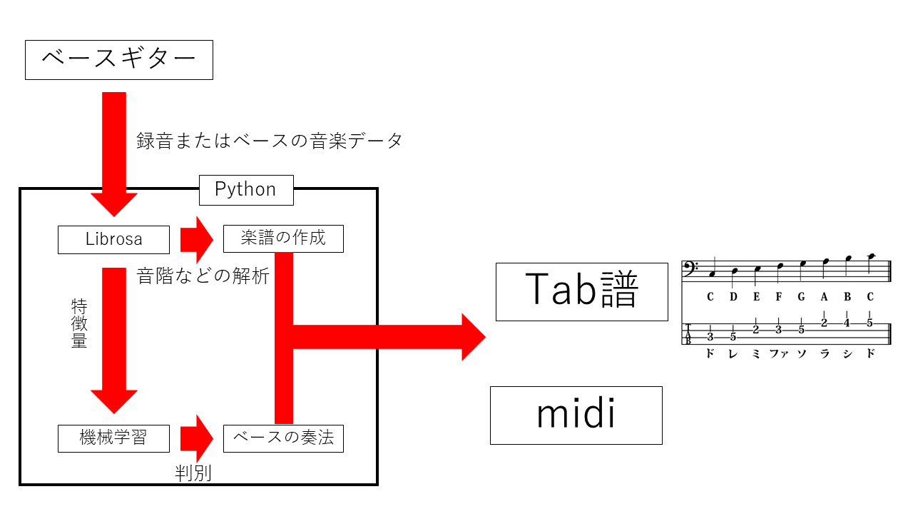
ベースギターの自動採譜WEBアプリ
深層学習
Notes:
私たちは、ベースギターの自動採譜アプリを開発しています。ベースギターの音のデータを入力し、Tab譜と呼ばれるギター用の楽譜をPDFかmidiファイルとして出力するというシステムです。

Slide 3
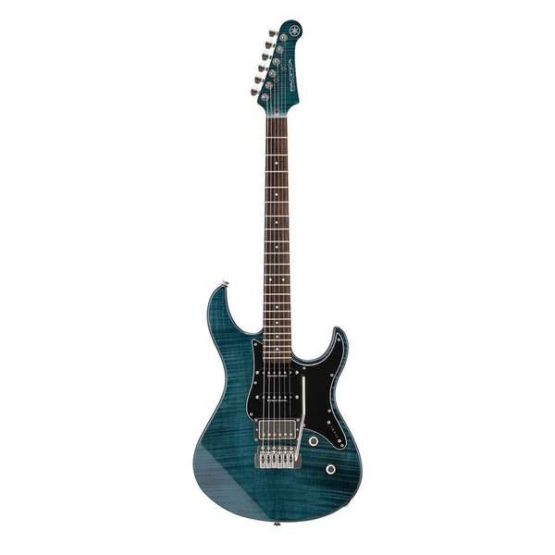
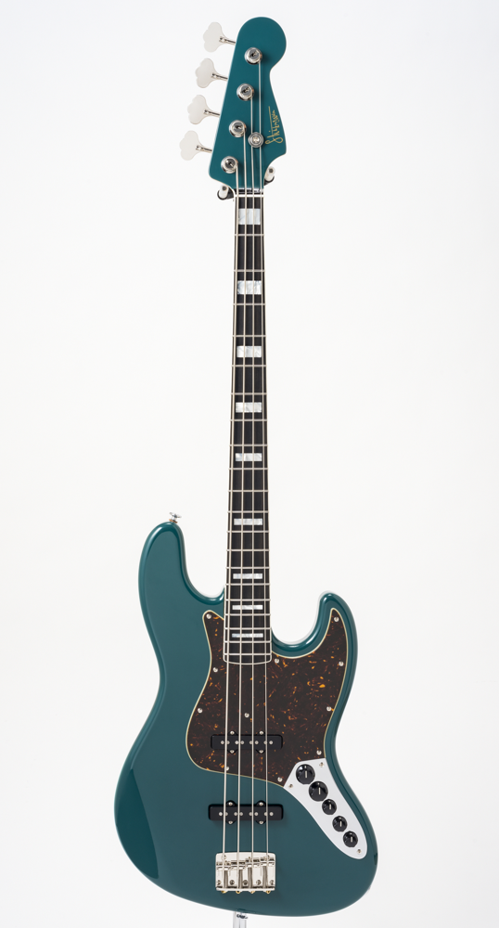

ベースギターについて
ギター（６弦）
ベース（４弦）
Notes:
ベースギターは普通のギターとは違い、４本の弦からできています。
音も全く別のものが鳴ります。実際に、音を聴き比べてみましょう。
こちらが、普通のギターの音になります。
そしてこちらがベースギターの音になります。
このようにギターに比べて低い音が鳴るのが特徴です。

Slide 4
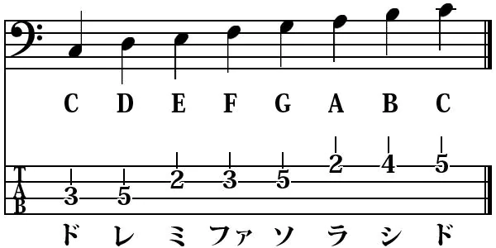
TAB譜とは
Notes:
コノ画像をご覧ください。
下のTABと書かれた楽譜がTAB譜となります。
普通の楽譜と比べて線が4本しかありませんね。これはベースギターの4弦を表しています。
このような楽譜が出力されます。

Slide 5
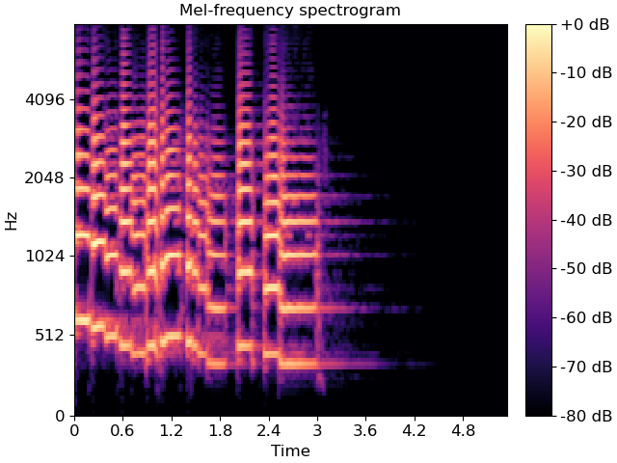
Librosa
音を判別できる
可視化も可能
テンポ（曲の速さ)の解析
Notes:
librosaはpythonのライブラリの一つで音楽データを入力するとテンポ(曲の速さ)や音階を解析できます。また、画像のように可視化することもできます。
まず、左の画像はクロマトグラムといい、縦軸が音階、横軸を時間として表示してくれます。
そこで右の画像です。右の画像はスペクトログラムといい、縦軸が鳴っている周波数、横軸が時間で表示されます。

Slide 6
WEBページについて
Notes:
こちらが現在のWEBページとなります。
もともと音のデータがある場合は左を
録音してデータを作りたい場合は右の方を利用します。

Slide 7
デモンストレーション
元々あるファイルを読み込む場合
録音した場合
Notes:
それでは、デモンストレーションを行いたいと思います。
初めに、元々ある音のデータを取り込んでみます。
クロマトグラムとスペクトログラムが表示されましたね。
次は、実際に大坪君にベースを弾いてもらって、それを録音して取り込んでみましょう。
このようにwaveファイルとして出力されます。
これを取り込むと
このようになります。

Slide 8
ベースギターの自動採譜WEBアプリ
深層学習

Slide 9
奏法の判別のためのAI
LibROSAで可視化した音の画像（スペクトログラム）を分類する。
→奏法の判別が可能
Notes:
AIには、奏法の判別をしてもらいます。
先ほど解説したLibRosaではスペクトログラムにて音の可視化が可能です。その画像を利用し、深層学習の分類で奏法の判別を可能にします。

Slide 10
パーセプトロンとニューラルネットワーク

Slide 11
作成したディープラーニングのモデルとコード

Slide 12
ベースギターの自動採譜WEBアプリ
深層学習

Slide 13
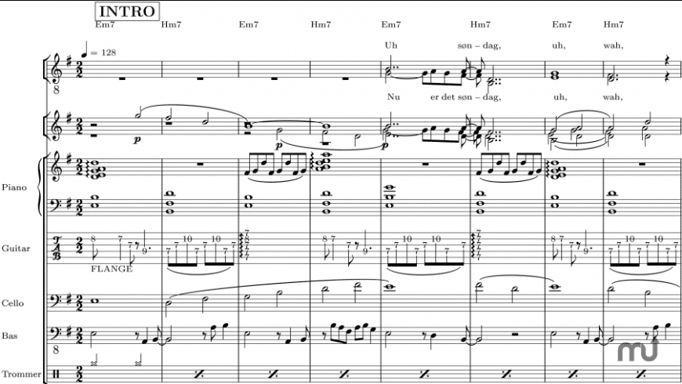

Lilypond
Notes:
Lilypondはpythonのライブラリではないのですが、オープン ソースの楽譜作成ができるプログラムです。
GUIプログラムではありますが、コマンドラインツールなのでプログラムコードやスクリプトで使うことができます。（pythonでは使えませんが、コマンドプロンプトなどからpythonを使うのと同じように使うことができます。）

Slide 14
Lilypond
.py
.pdf
.ly
.midi
lilypond *.ly
Notes:
.pyで.lyを作成
.pyを実行すると.lyができます。
コマンドプロンプトにてlilypondで.lyを実行するとTAB譜がPDFまたmidiとして出力されます。

Slide 15
今後の課題
音の判別のための訓練データの作成
WEBページの完成
音の長さを判別できないバグを改善

Slide 16
ご清聴ありがとうございました！

